Slide 1
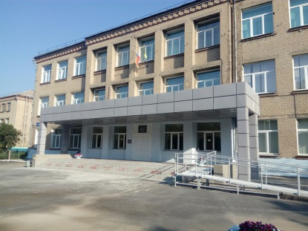
Программа коррекционной работы МБОУ «С(К)ОШ № 11 г. Челябинска как основа построения коррекционного образования обучающихся с ОВЗ
Светлакова Любовь Владимировна,
заместитель директора
МБОУ С(К)ОШ № 11 г. Челябинска

Slide 2
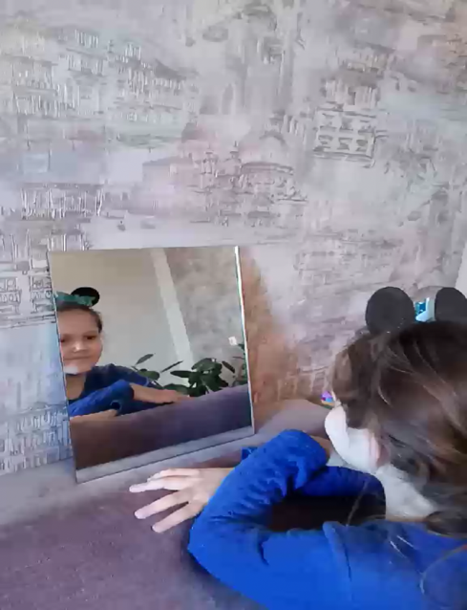
Программа коррекционной работы предусматривает
как вариативные формы получения образования, так и различные варианты специального сопровождения детей с ограниченными возможностями здоровья (ТНР). Это формы обучения в нашей образовательной организации по общей образовательной программе начального общего образования и дистанционной формы обучения. Варьируется степень участия специалистов сопровождения, а также организационные формы работы

Slide 3
Цель коррекционной программы:
организация работы педагогов и специалистов образовательного учреждения в направлении создания оптимальных психолого – педагогических условий для обеспечения коррекции недостатков в психическом или физическом развитии детей с ограниченными возможностями здоровья (ТНР) и оказания комплексной психолого-социально-педагогической помощи и поддержки обучающимся с ограниченными возможностями здоровья (ТНР) и их родителям (законным представителям) при освоении основных и дополнительных общеобразовательных программ основного общего образования

Slide 4
Задачи программы:
• своевременное выявление детей с трудностями адаптации, обусловленными ограниченными возможностями здоровья (ТНР);
• определение особых образовательных потребностей детей
с ограниченными возможностями здоровья (ТНР), детей-инвалидов;
• определение особенностей организации образовательного процесса для рассматриваемой категории детей в соответствии
с индивидуальными особенностями каждого ребёнка, структурой нарушения развития и степенью его выраженности;
• создание условий, способствующих освоению детьми с ограниченными возможностями здоровья (ТНР) основной образовательной программы начального общего образования и их интеграции в образовательном учреждении;

Slide 5
Задачи программы:
• осуществление индивидуально ориентированной психолого-медико-педагогической помощи детям с ограниченными возможностями здоровья (ТНР) с учётом особенностей психического и (или) физического развития, индивидуальных возможностей детей
(в соответствии с рекомендациями психолого-медико-педагогической комиссии);
• обеспечение возможности обучения и воспитания по дополнительным образовательным программам и получения дополнительных образовательных коррекционных услуг;
• реализация системы мероприятий по социальной адаптации детей
с ограниченными возможностями здоровья (ТНР);
• оказание консультативной и методической помощи родителям (законным представителям) детей с ограниченными возможностями здоровья (ТНР) по медицинским, социальным, правовым и другим вопросам.

Slide 6
Программа направлена на
обеспечение коррекции недостатков в физическом и психическом развитии детей ;
оказание помощи детям
в освоении основной образовательной программы начального общего, основного общего образования;
овладение навыками адаптации учащихся
к социуму;
психолого-медико-педагогическое сопровождение школьников, имеющих проблемы в обучении (школьный консилиум);
развитие потенциала учащихся с ограниченными возможностями.

Slide 7
Содержание программы коррекционной работы определяют следующие принципы
Соблюдение интересов ребёнка:
− Принцип определяет позицию специалиста, который призван решать проблему ребёнка с максимальной пользой и в интересах ребёнка.

Slide 8
Содержание программы коррекционной работы определяют следующие принципы
Системность.
− Принцип обеспечивает единство диагностики, коррекции и развития,
то есть системный подход к анализу особенностей развития и коррекции, а также всесторонний многоуровневый подход специалистов различного профиля, взаимодействие и согласованность их действий в решении проблем ребёнка; участие в данном процессе всех участников образовательного процесса

Slide 9
Непрерывность
Принцип гарантирует ребёнку и его родителям (законным представителям) непрерывность помощи до полного решения проблемы или определения подхода к её решению.

Slide 10
Вариативность
Принцип предполагает создание вариативных условий для получения образования детьми, имеющими различные недостатки в физическом
и (или) психическом развитии.

Slide 11
Рекомендательный характер оказания помощи
Принцип обеспечивает соблюдение гарантированных законодательством прав родителей (законных представителей) детей с ограниченными возможностями здоровья выбирать формы получения детьми образования, образовательные организации, защищать законные права и интересы детей, включая обязательное согласование с родителями (законными представителями) вопроса о направлении (переводе) детей с ограниченными возможностями здоровья
в специальные (коррекционные) образовательные организации (классы, группы).

Slide 12
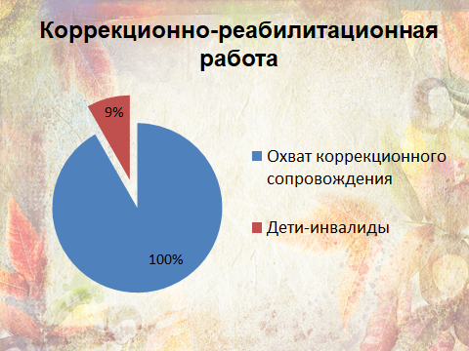
Характеристика содержания

Slide 13
Уровень речевого развития
Заключение | 2019-2020 (60 человек) | 2020-2021 (60 человек)
ОНР III уровня | 42 ч (70%) | 46ч (77,9%)
ОНР I уровня | 2 ч (3 %) | -
ОНР II уровня | - | 8 (13,3%)
ОНР II-III уровня | 12 ч (20%) | 4 (6,7%)
ОНР IV уровня | 3 ч (5%) | 1 (1,6%)
ФФН | 1 ч (2 %) | -
Дизартрия | 55 ч (89%) | 31 (52,5%)
Заикание | 2 ч (3%) | -
Ринолалия | 3 ч (5 %) | 3ч (5%)
Алалия | 2 ч (3 %) | 1 (1,6%)
Сочетание нарушения | 3 ч (5 %) | 2ч (3,3 %)

Slide 14
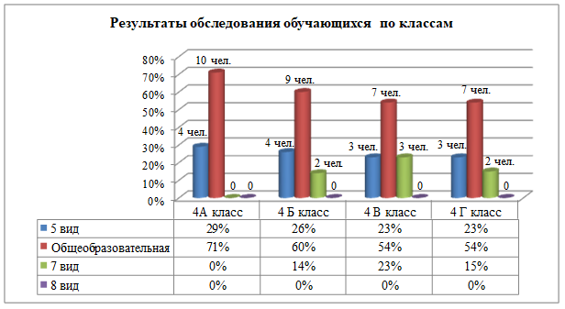
Обследование обучающихся

Slide 15
Опросник «Автономности» и «зависимости Прыгина Г.С. для младших школьников

Slide 16
ТСРР Хусаиновой С.В. и Прыгина Г.С.

Slide 17
ТСРР Хусаиновой С.В. и Прыгина Г.С.

Slide 18
Этапы реализации программы
Этап сбора и анализа информации (информационно-аналитическая деятельность).
Результатом данного этапа является оценка контингента обучающихся для учёта особенностей развития детей, определения специфики и их особых образовательных потребностей; оценка образовательной среды
с целью соответствия требованиям программно-методического обеспечения, материально-технической и кадровой базы учреждения.
Этап планирования, организации, координации
(организационно-исполнительская деятельность).
Результатом работы является особым образом организованный образовательный процесс, имеющий коррекционно-развивающую направленность и процесс специального сопровождения детей
с ограниченными возможностями здоровья при специально созданных (вариативных) условиях обучения, воспитания, развития, социализации рассматриваемой категории детей.

Slide 19
Этапы реализации программы
Этап диагностики коррекционно-развивающей образовательной среды (контрольно-диагностическая деятельность).
Результатом является констатация соответствия созданных условий и выбранных коррекционно-развивающих и образовательных программ особым образовательным потребностям ребёнка.
Этап регуляции и корректировки (регулятивно-корректировочная деятельность).
Результатом является внесение необходимых изменений в образовательный процесс и процесс сопровождения детей с ограниченными возможностями здоровья, корректировка условий и форм обучения, методов и приёмов работы.

Slide 20
МЕХАНИЗМ РЕАЛИЗАЦИИ ПРОГРАММЫ
оптимально выстроенное взаимодействие специалистов образовательного учреждения, обеспечивающее системное сопровождение детей с ОВЗ специалистами разного профиля в образовательном процессе:
комплексность в определении и решении проблем квалифицированными специалистами;
многоаспектовый анализ личностного и познавательного развития ребенка;
разработка комплексных и индивидуальных программ общего развития и коррекции отдельных сторон учебно-познавательной, речевой, эмоционально-волевой
и личностной сферы ребенка.

Slide 21
Требования к условиям реализации программы
Психолого-педагогическое обеспечение
Программно методическое обеспечение
Кадровое обеспечение
Материально техническое обеспечение

Slide 22
Кадровое обеспечение

Slide 23
Коррекционная составляющая основной общеобразовательной программы
«Логопедические занятия»
«Развитие речи»
«Произношение»
«Логоритмика»
«Адаптация»
«Развитие познавательных процессов»
«Я хочу учиться»
«Развитие коммуникативных навыков» для 5-го класса
«Я познаю мир» для 5-х классов
Коррекционно-развивающий курс «Мой мир» 6-9 классы
«Моя будущая профессия» 9-10 класс.

Slide 24
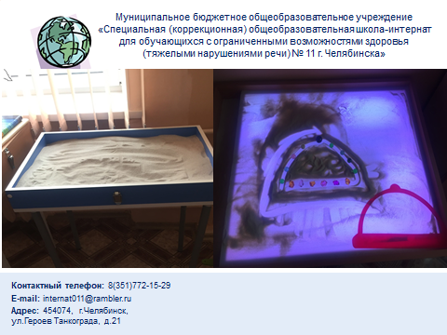
Материально-техническое обеспечение

Slide 25
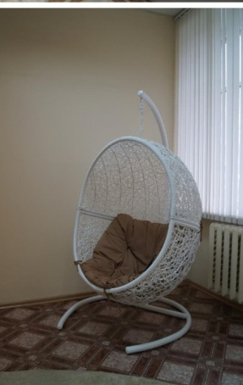
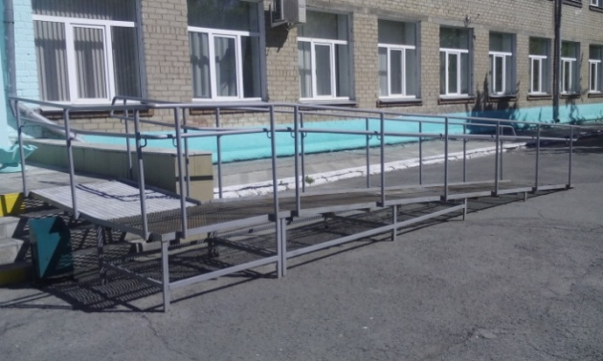
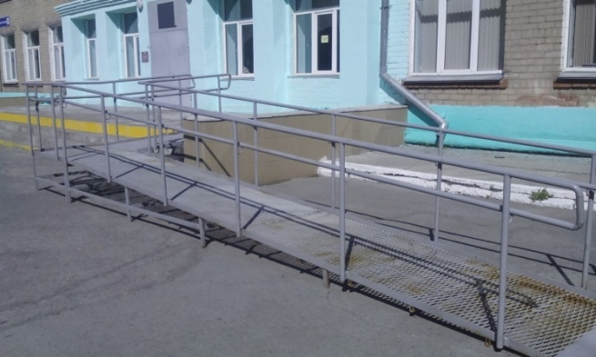
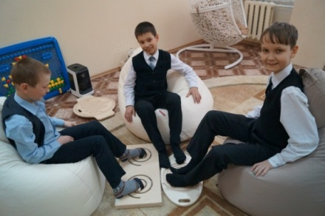
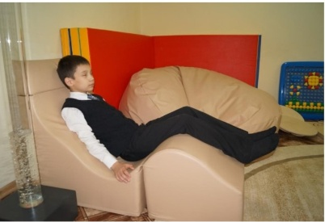
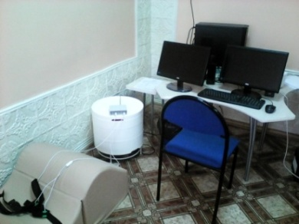
Доступная среда

Slide 26
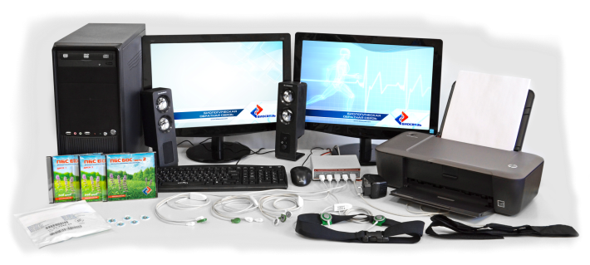
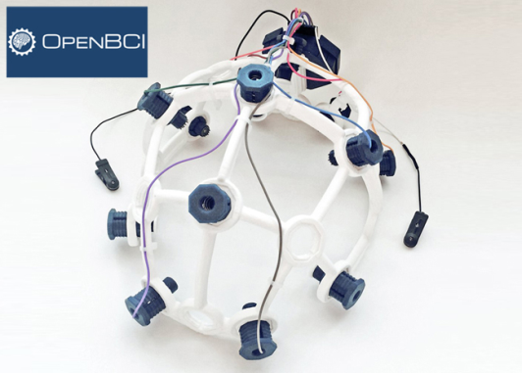
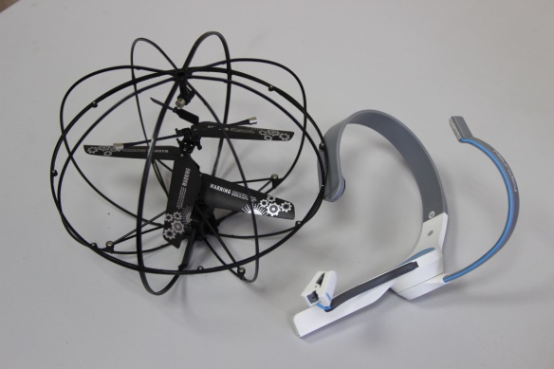
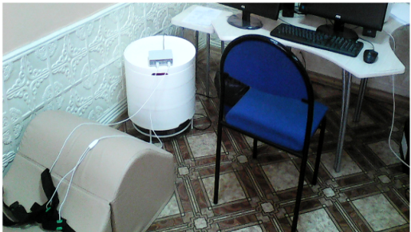
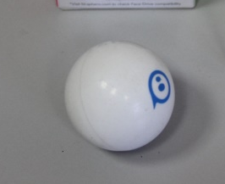
Цифровая образовательная среда
Разработаны прототипы тренажеров (программно-аппаратных комплексов, далее – ПАК) вида brаin-фитнес (использующих сенсорные датчики, облачные технологии), направленных на коррекцию моторной патопластики, деструктивных психоэмоциональных состояний

Slide 27
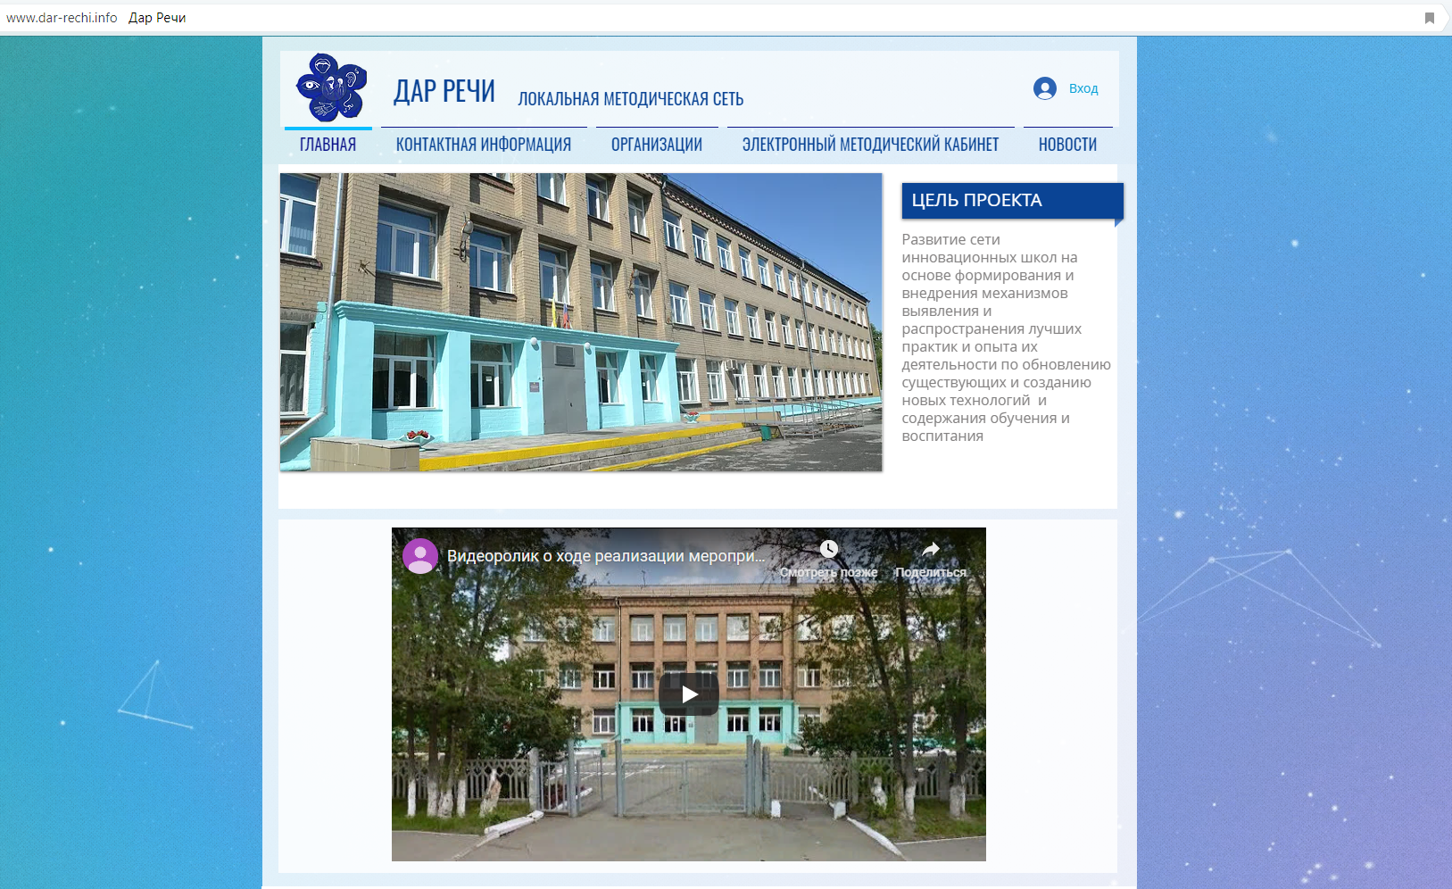
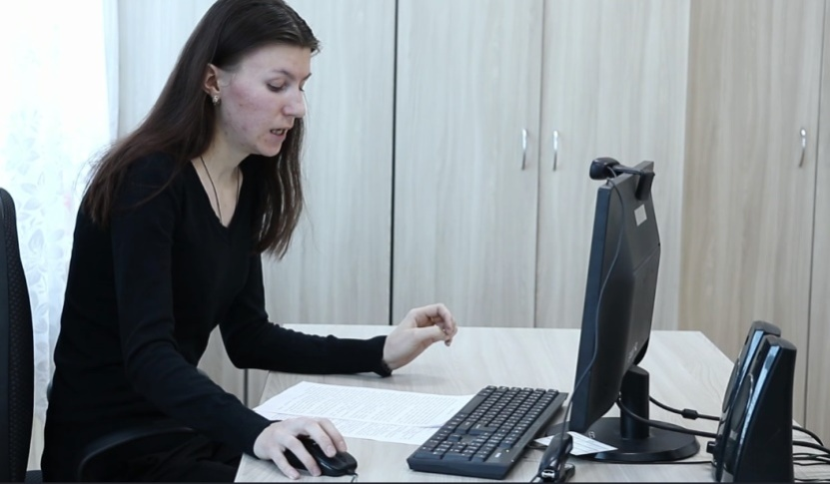
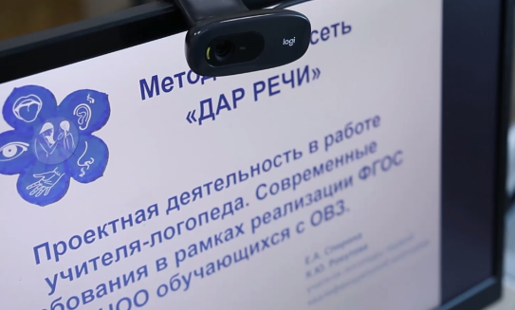
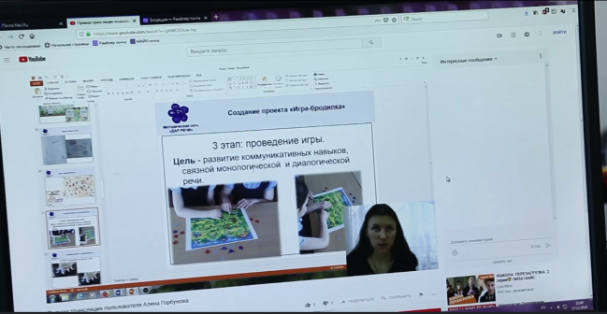
Методическая сеть «Дар речи»
Грант в форме субсидий из федерального бюджета юридическим лицам в целях обеспечения реализации мероприятия «Субсидии на поддержку проектов, связанных с инновациями в образовании», «Содействие развития дошкольного и общего образования государственной программы РФ «Развитие образования», «Цифровая образовательная среда и электронное обучение в образовательной организации».

Slide 28
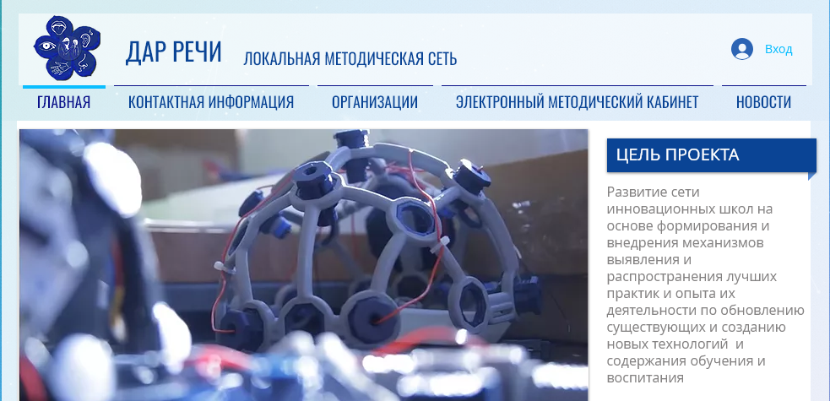
«Дар Речи»
Образовательный портал по модернизации содержания и технологий образования детей
с ограниченными возможностями здоровья (тяжелыми нарушениями речи)

Slide 29

САЙТ «ДАР РЕЧИ»
Разработан интерактивный контент для дистанционного проведения учебных, методических мероприятий и коммуникации специалистов
в области специального (коррекционного) образования, лиц с ОВЗ (ТНР), их родителей.
Создана локальная методическая сеть «Дар речи»
Dar-rechi.info
МБОУ «С(К)ОШ № 11 г. Челябинска»
Методическая сеть
«ДАР РЕЧИ»

